Slide 1

AI應用-不動產價格預測
投資資訊部＆林清河
109/07/22

Slide 2

目錄
目的
機器學習
  特徵值說明
  特徵值分析
  特徵值挑選
  訓練模型
公司資料應用
  各特徵值係數比較
結論
機密等級：密 日期：2020/07/22

Slide 3
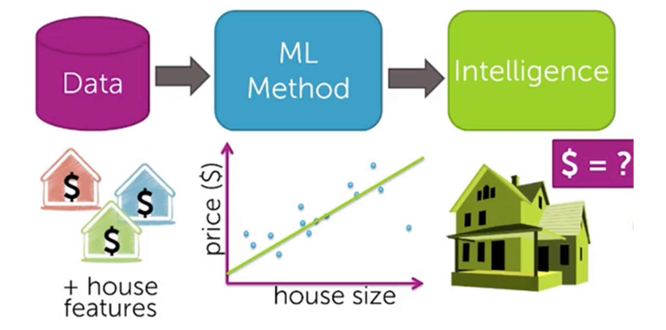
目的
利用Kaggle網站上的美國房價資料，進行房價特徵值分析與模型建置。
找出對於房價有高度影響力的特徵值。
與公司放款資料比較分析是否可以應用。
機密等級：密 日期：2020/07/22
Notes:
Intelligence情報

Slide 4


機器學習方法
廣義線性模型 (Generalized linear model)
決策樹 (Decision Tree)
隨機森林 (Random Forest)
支持向量機 (Support Vector Machine)
神經網絡 (Neural Network)
群集分析 (Cluster Analysis)
主成分分析 (Principal Component Analysis)
關聯分析 (Association Rule Analysis)
K-means clustering
圖片出處：https://blogs.geego.com/
機密等級：密 日期：2020/07/22
Notes:
監督式學習:所有資料都被「標註」(label)，告訴機器相對應的值，以提供機器學習在輸出時判斷誤差使用。這種方法為人工分類，對電腦來說最簡單，對人類來說最辛苦。這種方法像是告訴機器（電腦）標準答案，正式考試的時候機器依照標準答案作答，正確性會比較高。例如，若要訓練機器區分橘子和蘋果，則提供機器 1000 張蘋果和橘子的照片。機器依照標註的照片去偵測橘子和大象的特徵，依照特徵就能辨識出橘子和蘋果並進行預測。
非監督式學習:所有資料都沒有標註，機器透過尋找資料的特徵，自己進行分類。此種方法不用人工進行分類，對人類來說最簡單，但對電腦來說最辛苦，誤差較大。

Slide 5
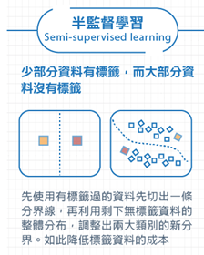

機器學習方法
馬可夫決策過程 (Markov Decision Process)
多拉桿吃角子老虎機(Multi-armed Bandit))
自我訓練(self-training)
機密等級：密 日期：2020/07/22
Notes:
在self-training中，分類器會先用少量標籤數據訓練，再對未標籤數據進行訓練，他會依照method來挑選最有信心的未標籤數據作為預測標籤加入訓練集裡，這種方法可以讓預測時比較精準，是目前最常用的一種方式。若有 100 張照片，則標註其中 10 張哪些是大象哪些是長頸鹿。機器透過這 10 張照片的特徵去辨識及分類剩餘的照片。因為已經有辨識的依據，所以預測出來的結果通常比非監督式學習準確。
多拉桿吃角子老虎機 (multi-armed bandit) ，指的則是很多台吃角子老虎機給玩家選擇，每一台機器可以得到的期望報酬皆不一樣。站在玩家的立場，目標應該是透過機器的選擇，在遊戲中獲得最大「期望報酬」

Slide 6

機器學習VS統計
預測波士頓房價
ML
Statistics
資料集
資料集
變數整理/分析
變數整理/分析
模型/學習
模型/假設
預測結果?
解釋結果?
機密等級：密 日期：2020/07/22
Notes:
有一天把統計學裱框後就變成了機器學習，然後開始越來越多人信奉ML

Slide 7
特徵值說明
標籤 | 說明
id | 身分證號
price | 賣價
bedrooms | 臥室數量
bathrooms | 廁所數量
condition | 屋況(數值1到5、5最好)
sqft_living | 公寓內居住空間面積(平方英尺)
sqft_lot | 土地面積(平方英尺)
floors | 樓層數量
waterfront | 是否俯瞰海濱 (1可以、0不行)
view | 景觀(數值0-4、4最好)
標籤 | 說明
grade | 建築設計的水準水平 (數值1-13、13代表水準最高)
sqft_above | 地面以上內部的房屋空間面積(平方英尺)
sqft_basement | 低於地面內部的房屋空間面積(平方英尺)
yr_built | 建造年分
yr_renovated | 最後整修年分
zipcode | 郵政編碼區域
lat | 緯度
long | 經度
sqft_living15 | 最近的15個鄰居的室內居住空間面積(平方英尺)
sqft_lot15 | 最近的15個鄰居的土地面積(平方英尺)
機密等級：密 日期：2020/07/22

Slide 8
相關性
分析其它欄位與房價的相關性。
分析工具:散佈圖、盒狀圖、熱力圖。
相關係數的範圍是-1~1，“-”代表負相關(x值越大；y值越小)，反之，“+”代表正相關(x值越大；y值越大)，但在看相關度的時候通常會以絕對值作為依據。
一般研究認為，相關係數0.3以下為低相關，0.3~0.7為中等相關，0.7以上為高度相關。
機密等級：密 日期：2020/07/22

Slide 9
特徵值 | 相關係數 | 相關性
spft_living 公寓內居住空間 | 0.7 | 高
spft_above 地面以上內部的房屋空間面積(平方英尺)
bedrooms | 臥室數量
bathrooms | 廁所數量
condition | 屋況(數值1到5、5最好)
sqft_living | 公寓內居住空間面積(平方英尺)
sqft_lot | 土地面積(平方英尺)
floors | 樓層數量
waterfront | 是否俯瞰海濱 (1可以、0不行)
view | 景觀(數值0-4、4最好)
機密等級：密 日期：2020/07/22

Slide 10
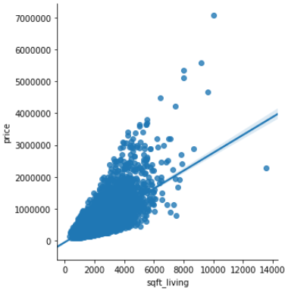
特徵值分析
spft_living 公寓內居住空間。
與房價相關性:0.7。
具高度相關性。
機密等級：密 日期：2020/07/22
Notes:
公寓內居住空間對房價有高度相關性，事實上也是如此，買方對於房子居住空間的需求是明顯的，因為他關係到買方以後的生活模式是一個很重要的特徵。

Slide 11
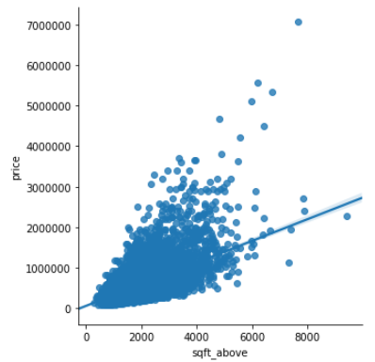
特徵值分析
spft_above 地面以上內部的房屋空間面積(平方英尺)。
與房價相關性:0.6。
具中度相關性。
機密等級：密 日期：2020/07/22
Notes:
地面以上內部的房屋空間與房價也具有中度相關性，因為本身屬性也涵蓋一定的室內居住空間，所以與房價也會有相關性。

Slide 12
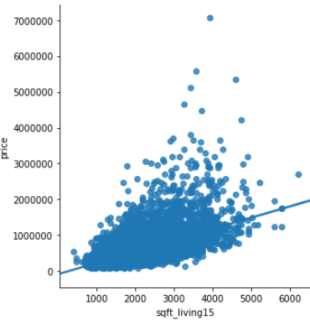
特徵值分析
spft_living15 最近的15個鄰居的室內居住空間面積(平方英尺)。
與房價相關性:0.59。
具中度相關性。
機密等級：密 日期：2020/07/22
Notes:
最近的15個鄰居的室內居住空間有中度相關性，推論依據為同樣地段的房子，房屋大小也會近似，代表同一性質的人會住在此區塊，附近鄰居居住空間通常為一致，不會有大豪宅和小坪數混搭的比例出現，這顯得建商沒有做好社區與環境評估。

Slide 13
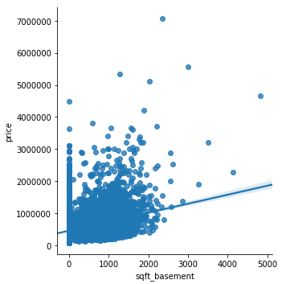
特徵值分析
spft_basement 低於地面的內部房屋空間面積(平方英尺)，地下室面積。
與房價相關性:0.34。
具中度相關性。
機密等級：密 日期：2020/07/22
Notes:
低於地面的內部房屋空間(平方英尺) 有中度相關性。
地下室也具有一定的影響力，影響客戶的購買意願

Slide 14
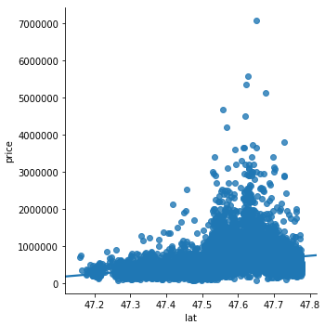
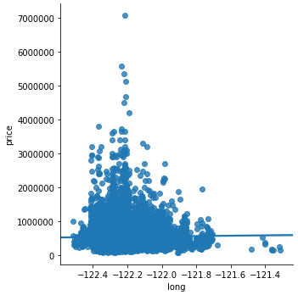
特徵值分析
lat 緯度。
與房價相關性:0.31。
具中度相關性。
long 經度。
與房價相關性:0.02。
具低度相關性。
機密等級：密 日期：2020/07/22
Notes:
緯度比較特別，與地下室有著差不多的影響力，都為中度相關性。但緯度具有區間性，不會至太高，本次結果範圍是落在47.2~47.8，但經度又顯示很低的相關結果，可能為巧合或是有待查明。
經度相關係數顯示近乎為0，表示與房價沒有任何關係。從圖中也可以看到點散佈的趨勢區間與線並沒有明顯關係。

Slide 15
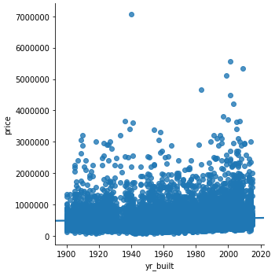
特徵值分析
yr_built 建造年分。
與房價相關性:0.057。
具低度相關性。
機密等級：密 日期：2020/07/22
Notes:
建造年分相關係數顯示近乎為0，表示與房價沒有任何關係。從圖中也可以看到點散佈的趨勢平均在年分上，但房價卻沒什麼改動。

Slide 16
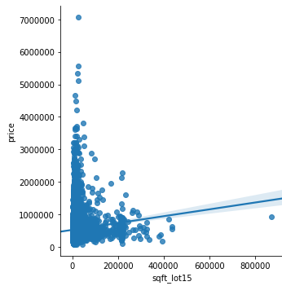
特徵值分析
sqrt_lot15 最近的15個鄰居的土地面積(平方英尺)。
與房價相關性:0.078。
具低度相關性。
機密等級：密 日期：2020/07/22
Notes:
最近的15個鄰居的土地相關係數顯示近乎為0，表示與房價沒有任何關係。從圖中也可以看到多數點的散佈趨勢與線沒什麼關係。

Slide 17
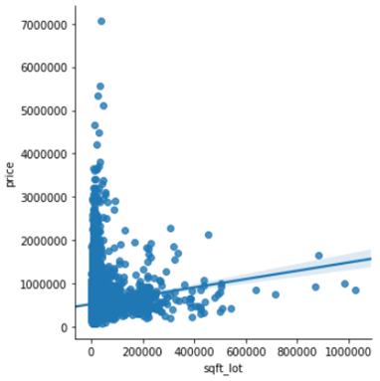
特徵值分析
sqrt_lot 土地面積 (平方英尺) 。
與房價相關性:0.1。
具低度相關性。
機密等級：密 日期：2020/07/22
Notes:
土地面積相關係數顯示近乎為0.1，表示與房價有低度相關性。從圖中也可以看到多數點的散佈趨勢與線沒什麼關係。

Slide 18
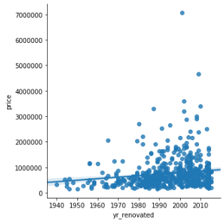
特徵值分析
yr_renovated 最後裝修的年份。
與房價相關性:0.15。
具低度相關性。
機密等級：密 日期：2020/07/22
Notes:
分析有裝修的房子案件。移除沒有裝修房子的紀錄。但最後還是從相關係數中可以看出，有翻修過的房子與房價沒什麼實質上的差別，相關係數很低0.15，表示與房價有低度相關性。從圖中也可以看到多數點的散佈趨勢與線沒什麼關係。

Slide 19
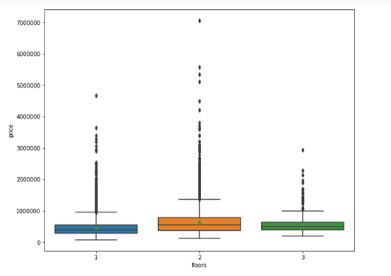
特徵值分析
floors 樓層數量。
機密等級：密 日期：2020/07/22
Notes:
2F的盒型圖較長，且第四分位距值多出一節，表示大家偏愛2F，而3F又降回與1F差不多的座落位置，可推出樓層數量不具有大的相關性。

Slide 20
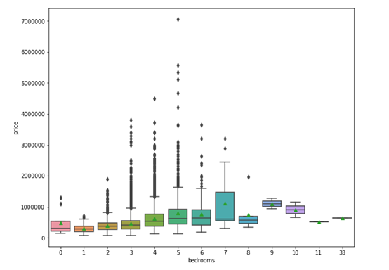
特徵值分析
bedrooms 臥房數量。
機密等級：密 日期：2020/07/22
Notes:
臥房越多，房均價越高，有一定的相關性。 11、33臥房為離群值可以不參考，因為圖可以看出IQR、MEAN都在一點上。

Slide 21
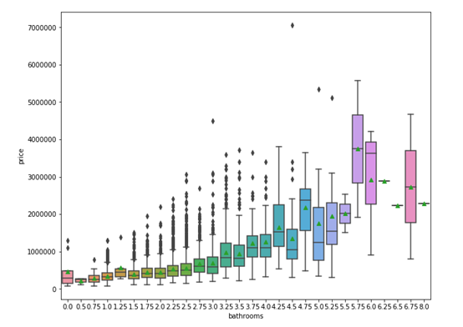
特徵值分析
bathrooms 廁所數量。
機密等級：密 日期：2020/07/22
Notes:
廁所數量越多，房均價越高，有一定的相關性。

Slide 22
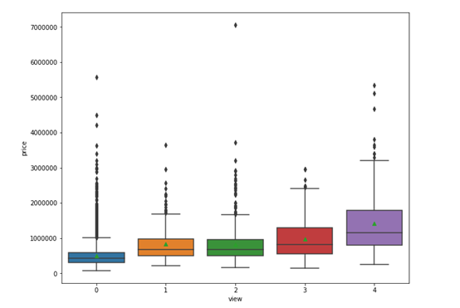
特徵值分析
view 景觀。
4最好、1最差。
機密等級：密 日期：2020/07/22
Notes:
景觀越好明顯房價就越貴，且具有高度相關性，盒型圖也展現遞增房價上移的現象。

Slide 23
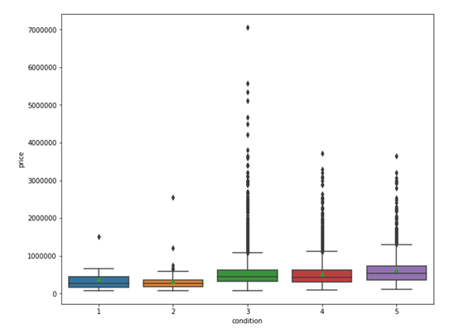
特徵值分析
condition 屋況。
5最好、1最差。
機密等級：密 日期：2020/07/22
Notes:
屋況指數越好房價就越貴，且具有一定程度相關性。

Slide 24
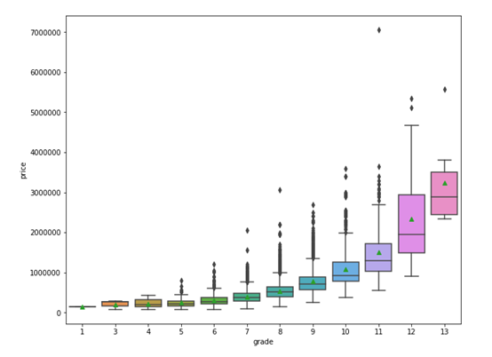
特徵值分析
grade建築設計水準。
13最好、1最差。
機密等級：密 日期：2020/07/22
Notes:
建築設計水準水平明顯具有高度相關性，有接近指數成長的現象。

Slide 25
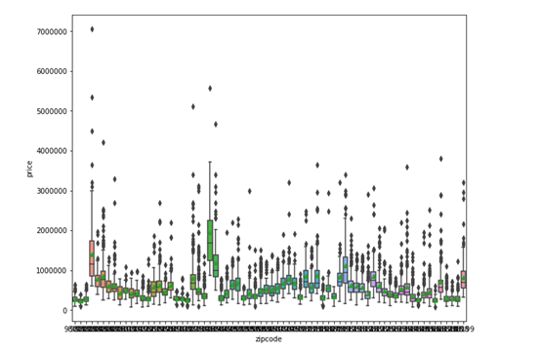
特徵值分析
zipcode 郵遞區號編碼。
機密等級：密 日期：2020/07/22
Notes:
郵遞區號編碼圖形散佈不平均，因為郵遞區號是依地段一一編下去，所以可以從圖中看到的峰值看出，峰值通常為較貴，而越靠近峰值的地段都有明顯往上攀升的現象，所以可以推斷地段的好壞從這張圖可以明確地具有重大影響，甚至可以因為地段而拉高房價的平均一節。

Slide 26
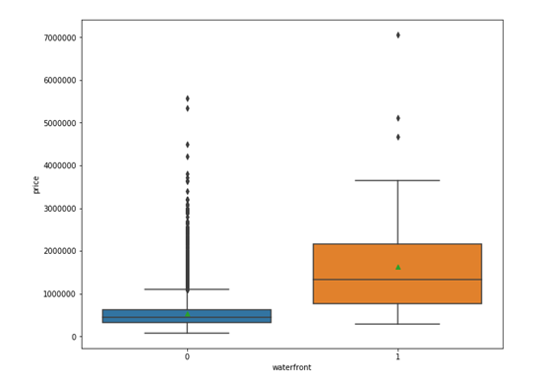
特徵值分析
waterfront 是否俯瞰海濱。
1可以、0不可以。
機密等級：密 日期：2020/07/22
Notes:
可以看的到海濱的地方也明顯較貴，所以也對價錢相當的影響力。

Slide 27
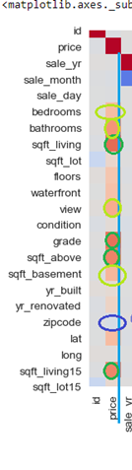
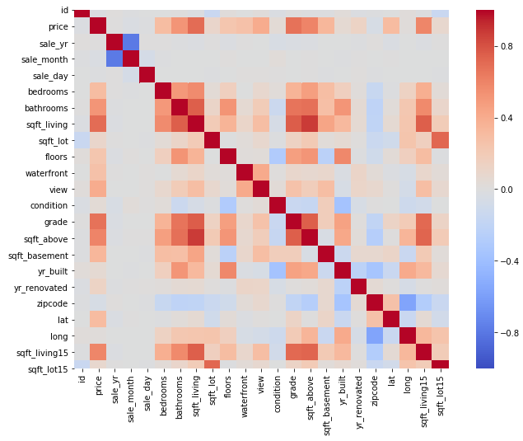
特徵值分析
熱力圖。
顏色越深代表影響係數越高。
機密等級：密 日期：2020/07/22
Notes:
更加科学的分析数据
上面的分析可以说非常主观，所以说多多少少还是会不放心，会担心自己选择的特征会不会多了或者少了，又或者选了一些没有太大作用的特征，所以接下来需要进行更加科学的分析。
为了做到更加科学，我们需要作如下工作：
得到各个特征之间的关系矩阵（correlation matrix）
深綠色畫圈圍相關度較高的影響因子，其中sqft_linving、grade、sqft_above、sqft_living15，我們都有在前面提到，淺綠色畫圈bedroom、bathrooms、sqft_basement、view，一樣有在前面提及，深藍色畫圈，zipcode是因為有多峰值的原因，多峰值也代表特定區域，所以zipcode的編號是特定區間，而非隨著zipcode大小與房價成正比，所以在此當然不會有相關。

Slide 28
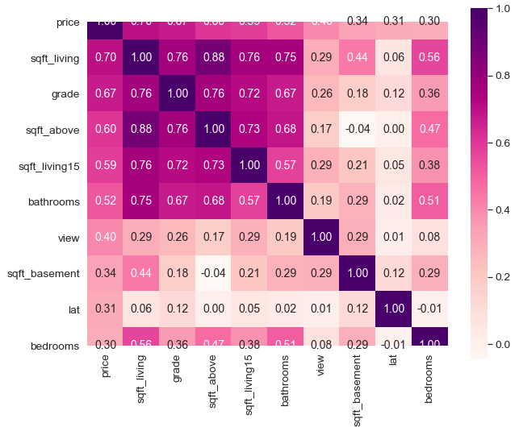
特徵值分析
以熱力圖查看前10高相關係數。
機密等級：密 日期：2020/07/22
Notes:
可以看到相關性前幾項依序為sqft_living、grade、sqft_above、sqft_living15、bathrooms、view、sqft_basement。
圖中，從三角形範圍，可以明顯地得知， 它們彼此因子相互也是有一定的關係，且最低的相關係數是0.57，代表bathrooms與sqft_living，相互關係為(彼此影響對方數值成正比的性質)0.57，再看到他們彼此對房價的影響，0.52和0.59，也都對房價有著不小的影響力；在看最高的相關係數是0.88(sqft_living與sqft_above)，他們與price的相關係數，分別是0.7和0.60，由此可以推論結果，當房價越貴時，相關係數與房價越高的欄位數值也會越高，且欄位數值互相關聯的話也會使彼此呈現正相關的性質。

Slide 29
特徵值挑選
前5相關性高特徵值。
欄位 | 說明
spft_living | 公寓內居住空間面積(平方英尺)
grade | 建築設計的水準水平(數值1-13、13代表水準最高)
spft_above | 地面以上內部的房屋空間面積(平方英尺)
spft_living15 | 最近的15個鄰居的室內居住空間面積(平方英尺)
bathrooms | 臥室數量
機密等級：密 日期：2020/07/22

Slide 30
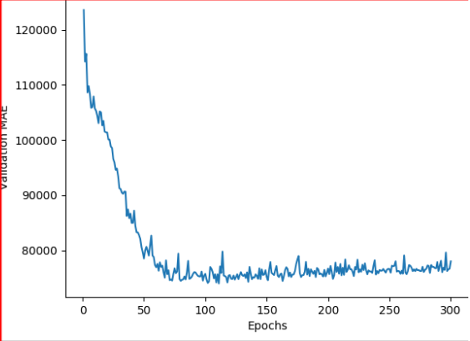
訓練模型
回歸模型。
Mean Abslute Error（MAE，就是跟實際房價差多少，取絕對值）。
機密等級：密 日期：2020/07/22

Slide 31
公司資料應用
挑選與前述特徵值欄位比較。
欄位 | 說明
AplraiseUnitValue | 鑑價單價坪
PublicArea | 公共設施
CityItem | 地區別
AplraiseBuildArea | 附屬建物面積
DebtPerc | 貸放成數
機密等級：密 日期：2020/07/22

Slide 32
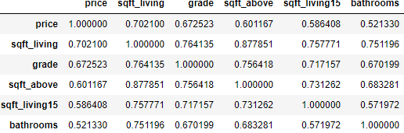
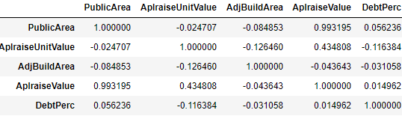
各特徵值係數比較
美國房價相關性高特徵值。
公司放款資料特徵值相關性。
機密等級：密 日期：2020/07/22

Slide 33
結論
欄位與房價的相關性都很低。
國情不同，考量點不同。
美國都是以獨棟透天為主。
台灣會考量點:交通便利性、生活機能、方位朝向。
未來依地區來分析(台北市、新北市)，製作多個模型預測個區域狀況，提升準確度。
機密等級：密 日期：2020/07/22
Notes:
因為區域的不同，影響房價的資訊複雜度也就不同，房價代表的資料是複雜的，儘管擁有一個高相關性的欄位，與其它的欄位，也未能預測出好的結果，因為僅有的高相關度欄位可能只有低的影響權重(ex:有些人買鞋品牌相關度高，但權重是低於樣式的)，說明了影響房價的資訊依舊是缺乏的，還存在其它影響房價的因素，這些因素可能是相關度、影響權重高到低的，只是尚未記錄(發現)這些欄位。而當這些欄位有一定的資料量時，準確率勢必會提高，而準確率提高的同時，可信度也將提高，則可以幫助行員進行估價的決策或是提供房價落點的參考指標，因此行員不必再花過多的精力與時間去完整的評估房價，如此便可以達到節省人力成本與時間成本，同時便可以加快房貸申請流程的速度。
縮小區域範圍為目標(EX:台灣房價→台北市房價)，製作多個模型來預測各區域的房價，使模型不至於過度複雜，降低規模，使準確率提升。

Slide 34
報告完畢，謝謝指教
機密等級：密 日期：2020/07/22

